Slide 1
Kodierung des Aiken- &
Stibitz-Code

Slide 2
Komplementärcode
Zahlen sind komplementär codiert
  Eine hälfter der kodierten Kahlen ist komplementär zur anderen

Slide 3
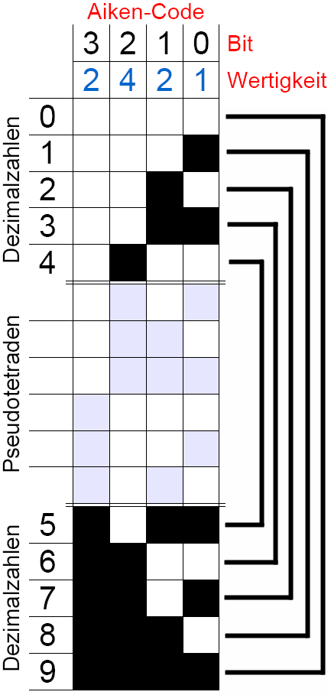
Aikencode
Komplementärcode
Wird in Tetraden gespeichert
“äußere Tetraden”

Slide 4
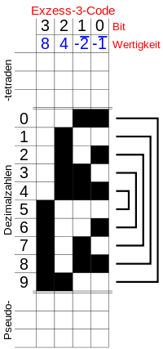
Stibitzcode
Komplementärcode
Wird in Tetraden gespeichert
“innere Tetraden”

Slide 5
Verlgeich Aiken & Stibitz
Dezimalziffer | Aiken-codiert | Stibitz-codiert | Binär-codiert
0 | 0000 | 0011 | 0000
1 | 0001 | 0100 | 0001
2 | 0010 | 0101 | 0010
3 | 0011 | 0110 | 0011
4 | 0100 | 0111 | 0100
5 | 1011 | 1000 | 0101
6 | 1000 | 1001 | 0110
7 | 1101 | 1010 | 0111
8 | 1110 | 1011 | 1000
9 | 1111 | 1100 | 1001
Aiken hat “äußere” Tetraden. Stibitz “innere”

